Slide 1



Início
Aplicativo
Gráfico
História
Produto
Cadastro
Contato
Usuário
Senha
Login
MUNDO, INOVAÇÃO E TECNOLOGIA

Slide 2










Início
Aplicativo
Gráfico
História
Produto
Cadastro
Contato
MIT
Usuário
Senha
Mundo Inovação e Tecnologia
Login
A iniciativa MIT em serviços especializados acredita que a tecnologia alinhada com a reciclagem é uma grande proposta para o desafio de conscientizar a população que o lixo tem lugar, facilitando o trabalho de empresas que precisam ter acesso aos mesmos.

Slide 3
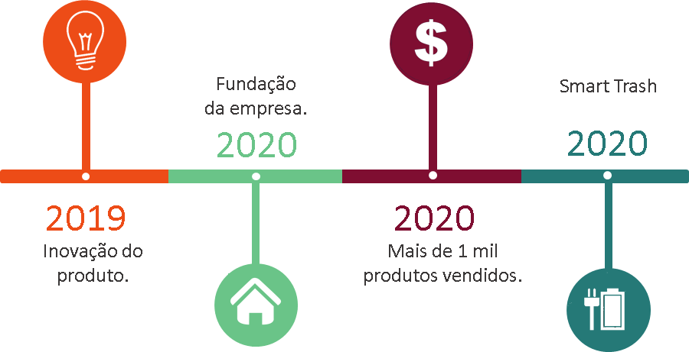
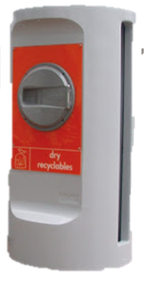
Início
Aplicativo
Gráfico
História
Produto
Cadastro
Contato

Slide 4





Início
Aplicativo
Gráfico
História
Produto
Cadastro
Contato
MISSÃO
VISÃO
VALORES
Trazer para nossos clientes e sociedade a ação e conscientização da importância do descarte correto do lixo com solução tecnológica que visa a reciclagem e praticidade na coleta, ampliando a economia de nossos clientes e obtendo melhoria na qualidade de vida
Nós buscamos ser um canal para empresas que tem interesse em ter acesso a materiais de reciclagem, disponibilizando lixeiras, e a eficiência de nosso serviço para que possam coletar o lixo com frequência e confiabilidade em nossa solução.
•Inovação;
•Tecnologia;
•Ética;
• Sustentabilidade;
•Empreendedorismo;
•excelência.

Slide 5
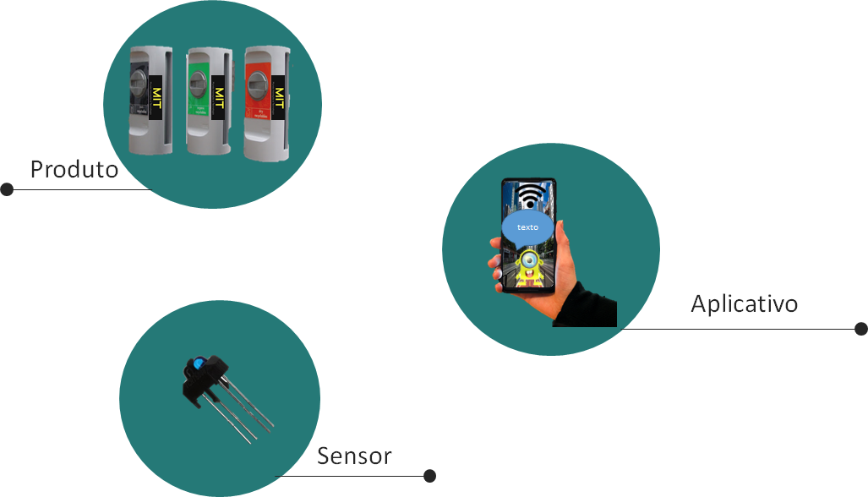
Início
Aplicativo
Gráfico
História
Produto
Cadastro
Contato
Calculadora Financeira
Valor fixo de 290,00 por mês
Quantos meses pretende contratar ?
Chip de localização
Manual de Usuário

Slide 6
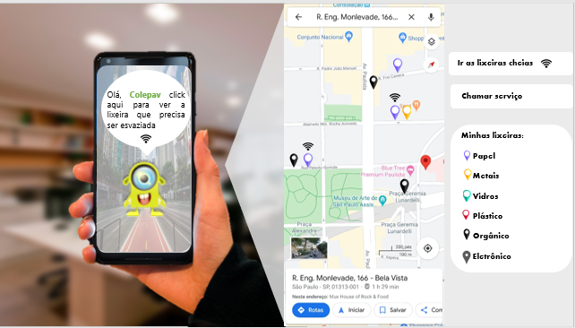

Início
História
Aplicativo
Gráfico
Cadastro
Produto
Contato

Slide 7
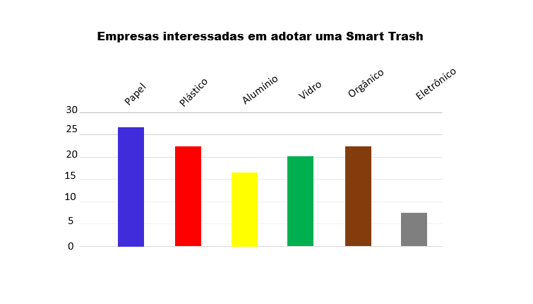
Início
Aplicativo
Gráfico
História
Produto
Cadastro
Contato
* VALOR PORCENTAGEM

Slide 8
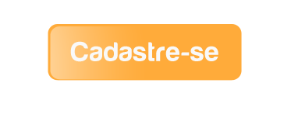
Gráfico
Início
História
Produto
Aplicativo
Cadastro
Contato
Criar um usuário
Nome da empresa :
E-mail:
CNPJ:
Crie sua senha:
Confirme a senha:

Slide 9





Início
Aplicativo
Gráfico
História
Produto
Cadastro
Contato
Onde nos encontrar?
Endereço: Rua Haddock Lobo - Cerqueira César, 134 São Paulo - SP
Telefone (11) 3993-2106
ajuda.mit@gmail.com

